Slide 1
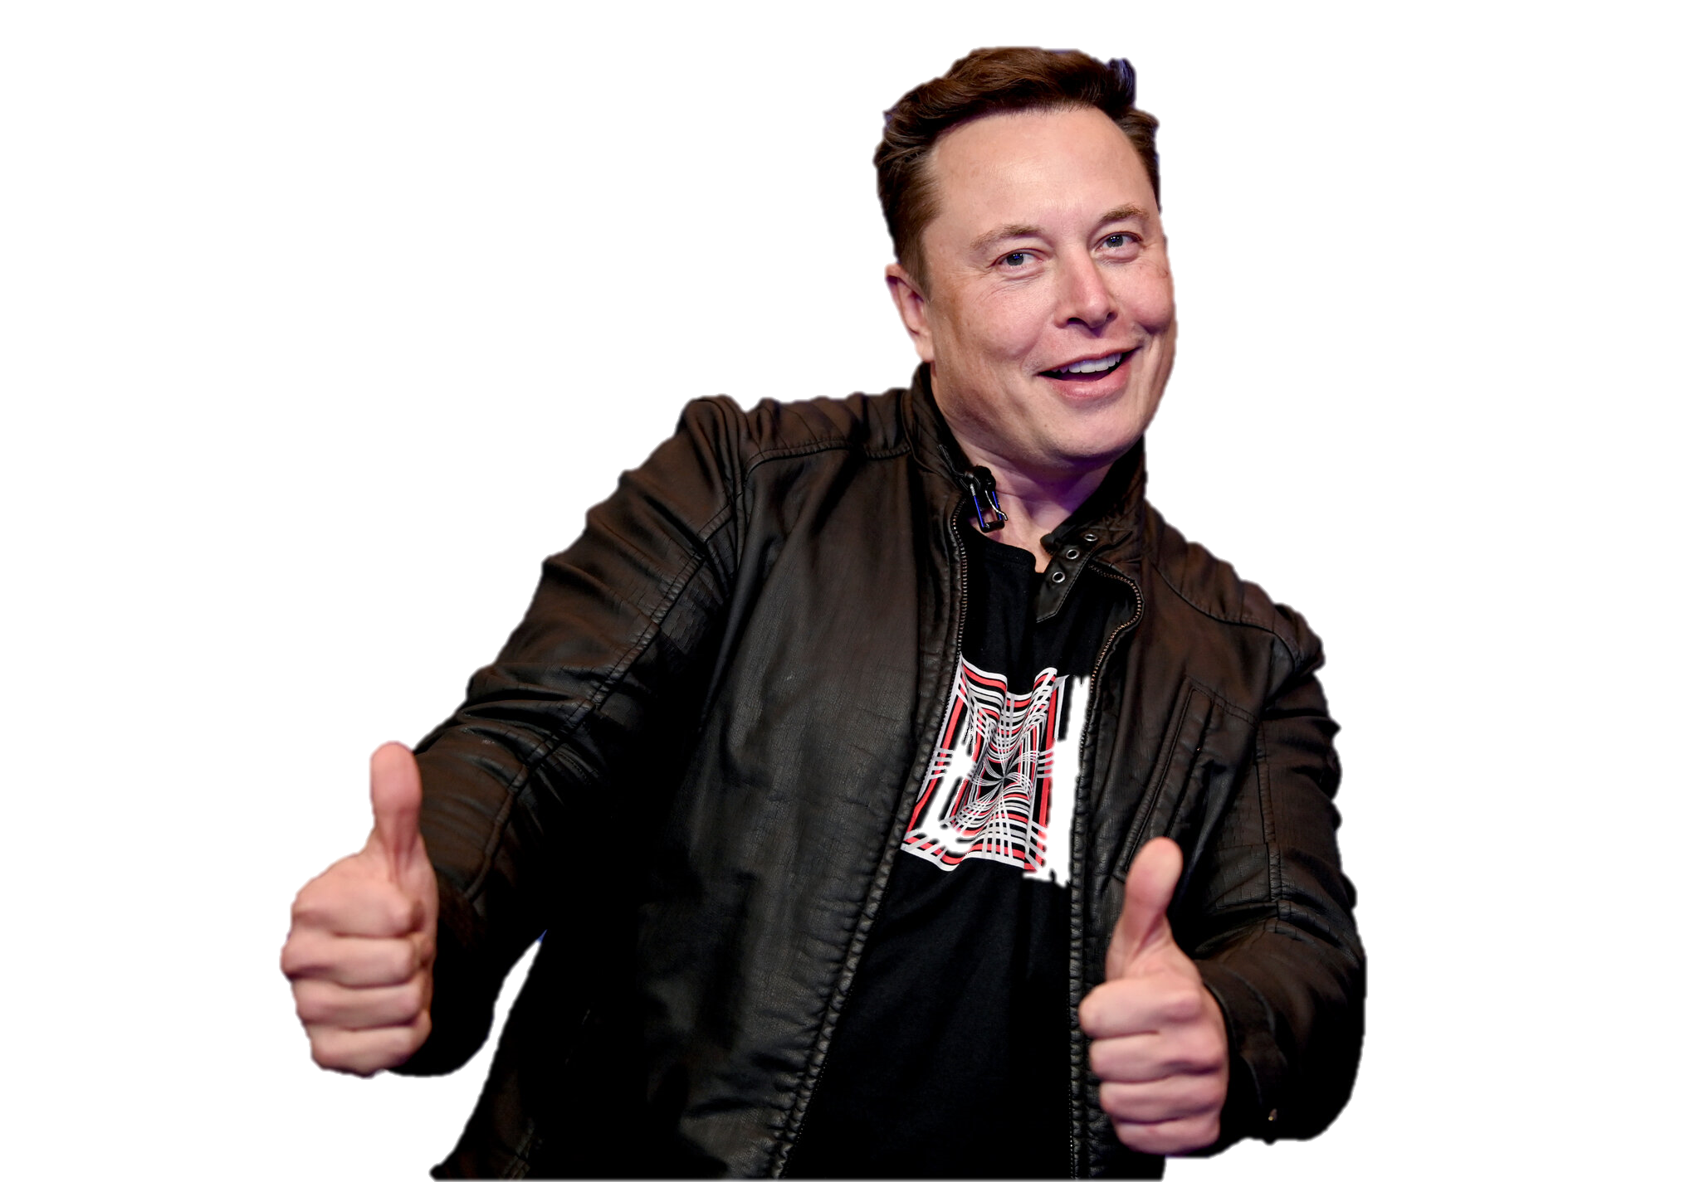
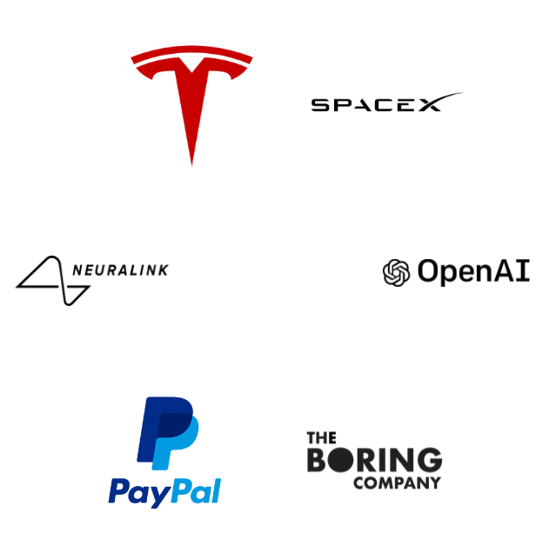
Kewirausahaan
01
Rio Adi Saputra
1914121050

Slide 2
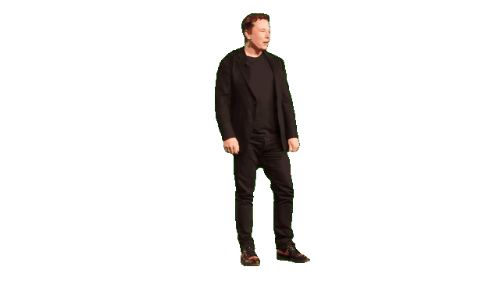
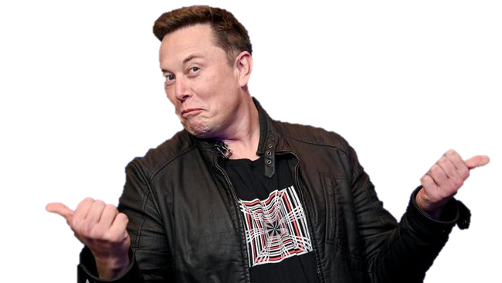
Elon Reeve Musk
• Lahir : 28 Juni 1971
Pretoria, Afrika Selatan
• Tempat tinggal
Bel Air, Los Angeles, California, A.S
• Kuliah perdagangan di Queen's School of Business selama dua tahun
• Gelar sarjana ekonomi dan sarjana fisika dari the Wharton School of the University of Pennsylvania.
• Sempat melanjutkan Ph.D. Fisika di Stanford University pada tahun 1995 namun hanya mengikuti kelas selama 2 hari untuk melanjutkan karir nya.
• CEO dan CTO SpaceX
CEO dan arsitek produk Tesla Motors
Ketua SolarCity
Ketua OpenAI

Slide 3
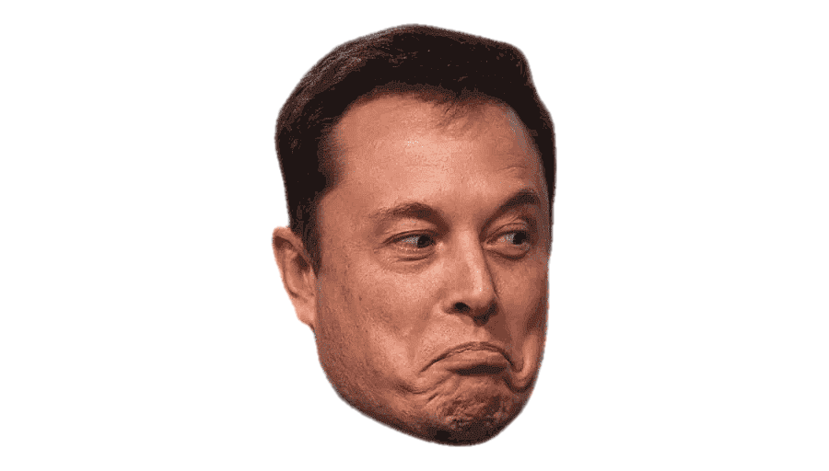




Karier Elon Musk
1995
1999
2016
US$307 juta
7%
US$22 juta
US$100 juta
US$10 juta
Juni 2002
Maret 1999

Slide 4


Karier Elon Musk
Oktober 2000
Akhir 2002
2016
US$1,5 milyar
11,5%
US$165 juta

Slide 5



Karier Elon Musk
01 Juli 2003
Elon Musk
Martin Eberhard
Marc Tarpenning
JB Straubel
Ian Wright
Desember 2015
Desember 2015

Slide 6
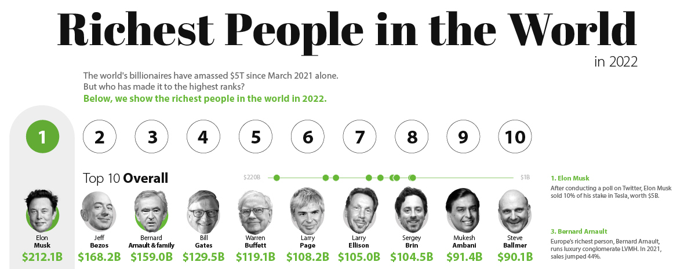
34,200

